Slide 1

L’HYPOTHALAMUS
Laurie Robin
Pauline Sarrazin
Master 1 Neurosciences et Neuropsychopharmacologie, Universté Bordeaux 2

Slide 2
INTRODUCTION
Rôle principal de l’Hypothalamus:
Maintien de l’Homéostasie

Slide 3
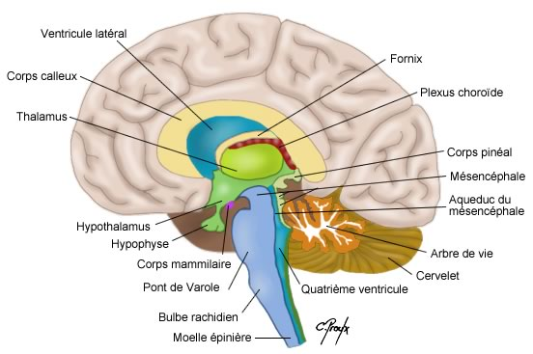
LOCALISATION
Hypothalamus

Slide 4
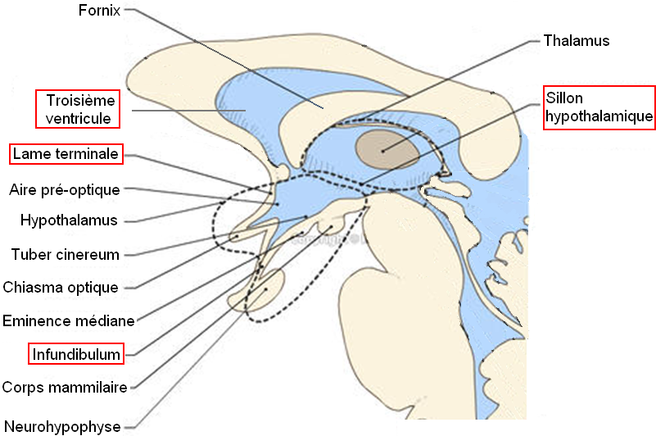
LOCALISATION

Slide 5
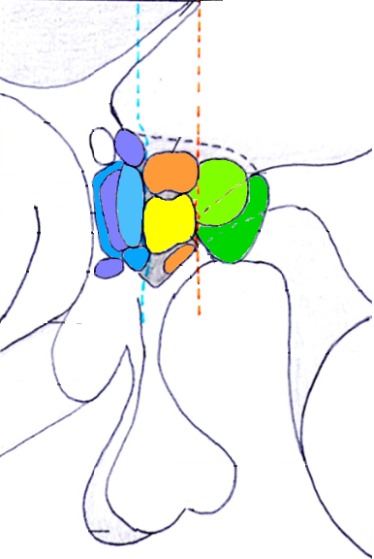



ORGANISATION INTRINSEQUE
Région antérieure
Région médiane
Région postérieure
Noyau paraventriculaire
Aire postérieure
Noyau dorso médian
Noyaux pré-
optiques
latéral et
médian
Noyau ventro médian
Noyau antérieur
Corps mamillaire
Noyau arqué
Noyau supra- optique
Noyau supra-chiasmatique

Slide 6
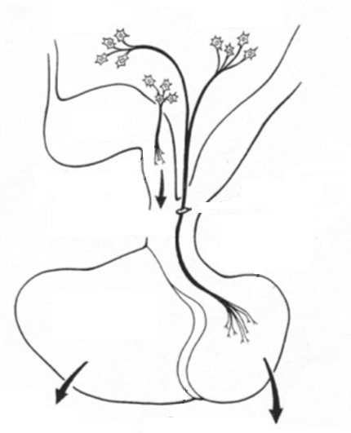
AXE HYPOTHALAMO-HYPOPHYSAIRE
Noyau supraoptique
Noyau paraventriculaire
Noyaux ventro et dorso médian , périventriculaire, arqué, préoptique, …
Tractus tubéro-hypophysaire
Éminence médiane
Tractus supra-optico-hypophysaire
Neurohypophyse
Adénohypophyse
Ocytocine
Vasopressine
Autres hormones

Slide 7
CONTRÔLE DE L’HYPOTHALAMUS SUR L’ADENOHYPOPHYSE
Organes effecteurs et effet
Axe
Noyaux
Facteurs
Thyroïde:
-Métabolisme
-Thermorégulation
Thyréotrope
Paraventriculaire
TRH → TSH
Corticotrope
Paraventriculaire
CRH → ACTH
Surrénales:
-Stress (cortisol)
Gonades:
-Caractères sexuels I et II
-Comportement sexuel
Gonadotrope
Préoptique médian
GnRH → FSH/LH
Glande mammaire:
-Développement
-Sécrétion de lait
Lactotrope
Noyau arqué
PRH → PROLACTINE
Arqué
Médian
Périventriculaire
Toutes les cellules:
-Croissance
Somatotrope
GHRH → GH

Slide 8
DIFFERENTES AFFERENCES
HYPOTHALAMUS
Fornix
Organes
Circumventriculaires
Noyau du Faisceau Solitaire
Formation réticulée
Nerf X
Structures limbiques
Substance du Sang
Moelle épinière

Slide 9
DIFFERENTES EFFERENCES
HYPOTHALAMUS
Tractus Mamillothalamique
Faisceau médian du télencéphale
Base
du
cerveau
Amygdale
Cortex
Tronc
cérébral

Slide 10
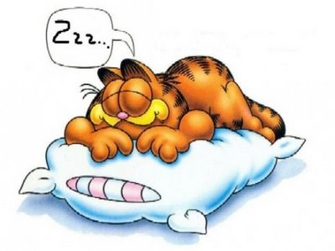
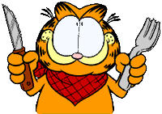
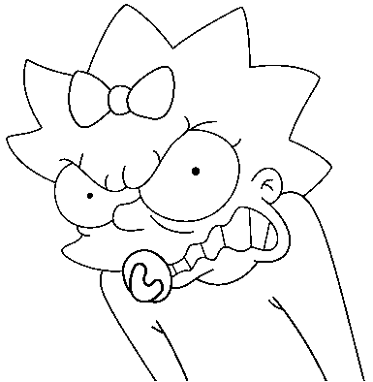
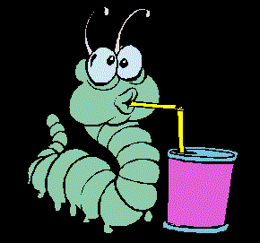
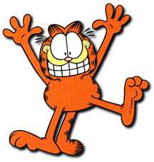
RELATIONS ANATOMO-FONCTIONNELLES
SNA
L’HYPOTHALAMUS

Slide 11
CONCLUSION

Slide 12
Merci de votre attention !
Master 1 neuro-psychopharmacologie 2010/2011
Robin Laurie
Sarrazin Pauline
12/10/10

